Slide 1
Одноклітинні гриби – дріжджі

Slide 2
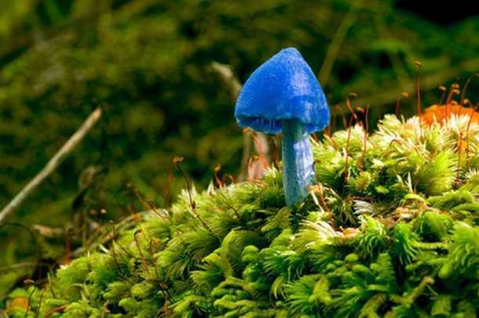
Гриби
Не здатні до фотосинтезу, споживають розчини органічних речовин

Slide 3
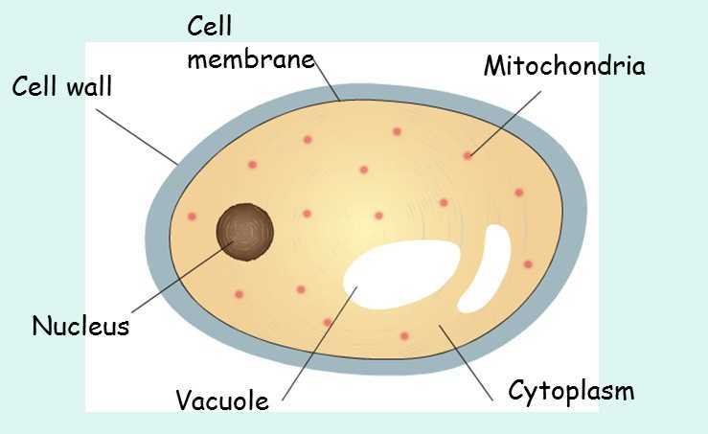
Гриби
Поверх клітинної мембрани оболонка із вуглеводу хітину

Slide 4
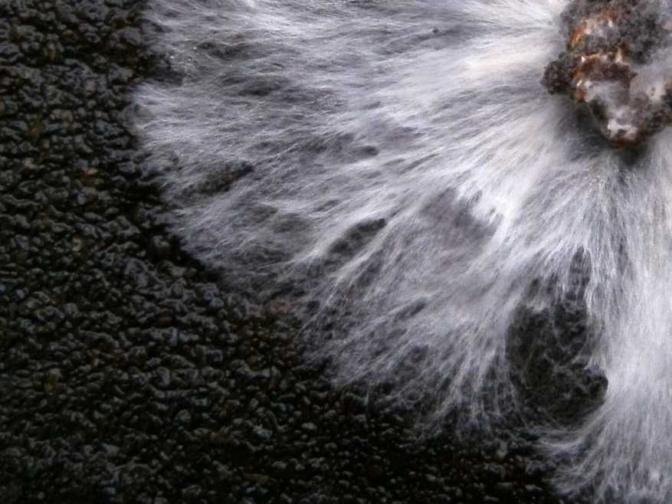
Гриби
Тіло гриба складається з ниток, які утворюють грибницю

Slide 5
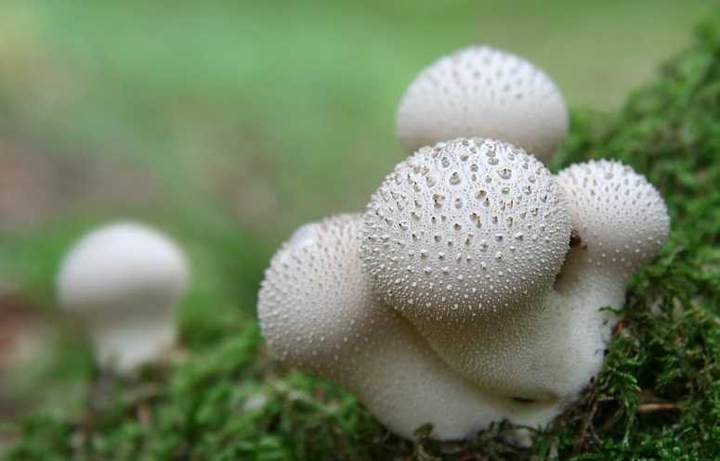
Гриби
Гриби бувають багатоклітинними

Slide 6
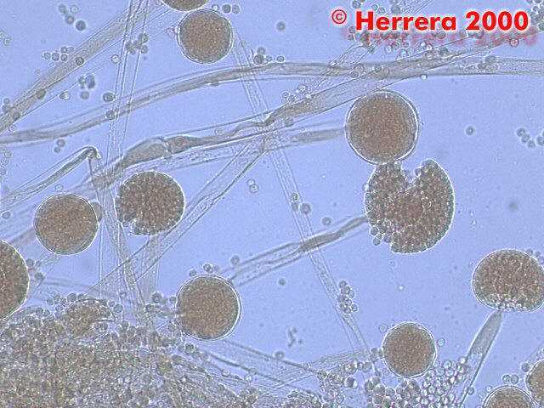
Гриби
Гриби бувають одноклітинними

Slide 7
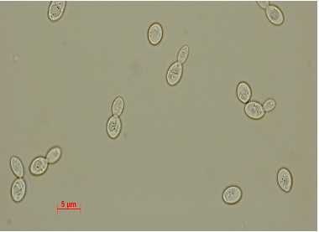
Дріжджі
Одноклітинні гриби, які не утворюють ниток

Slide 8
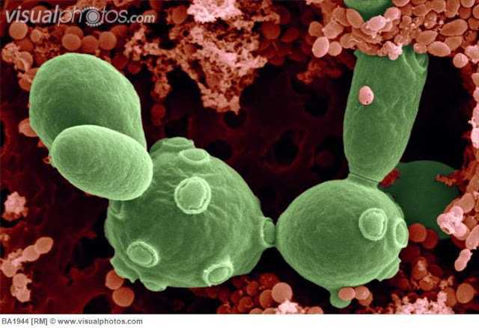
Дріжджі
Мешкають у воді, грунті, на поверхні рослин

Slide 9
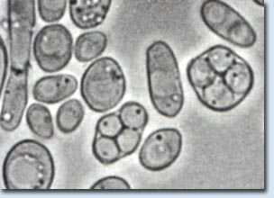
Дріжджі
Можуть розмножуватися поділом клітин

Slide 10
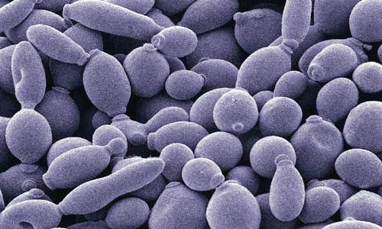
Дріжджі
Найвідоміші – цукрові (пекарські) дріжджі

Slide 11
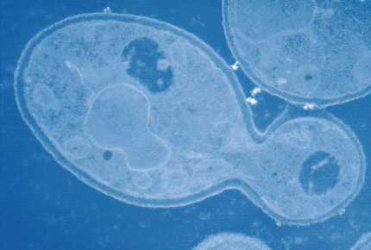
Цукрові (пекарські) дріжджі
Розмножуються брунькуванням (кожна клітина – до 30 разів)

Slide 12
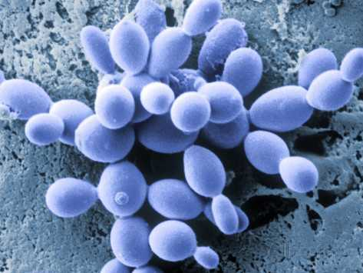
Цукрові (пекарські) дріжджі
Коли достатньо тепла, цукру і кисню, брунькуються так швидко, що утворюють ланцюжки

Slide 13
Цукрові (пекарські) дріжджі
Використовують при випіканні хліба

Slide 14
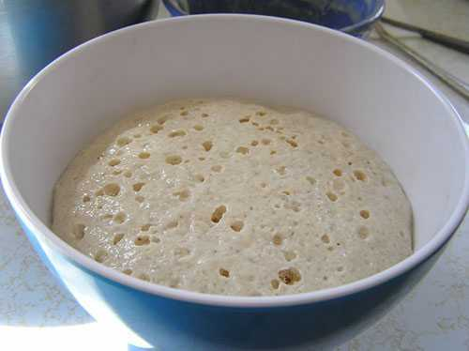
Цукрові (пекарські) дріжджі
Тісто розпушують пухирці вуглекислого газу, який виділяють дріжджі

Slide 15
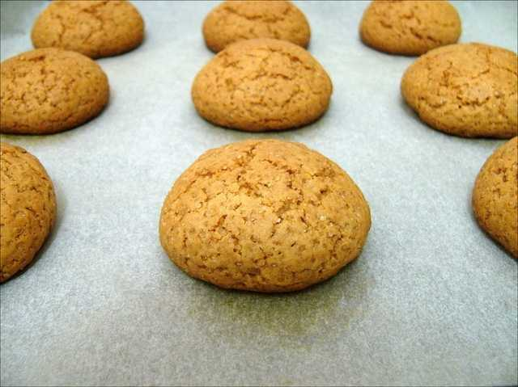
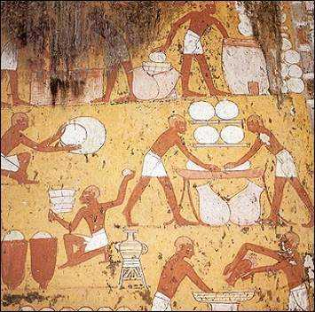
Цукрові (пекарські) дріжджі
Відомі з часів Єгипту 4500 років тому

Slide 16
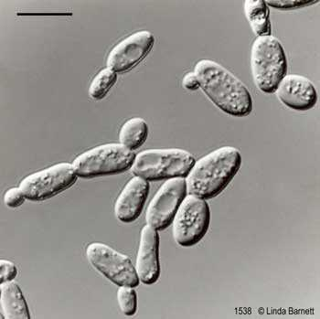
Пивні дріжджі
Багаті на вітаміни

Slide 17
Пивні дріжджі
Препарати з пивних дріжджів – для людини і свійських тварин

Slide 18
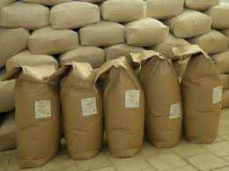
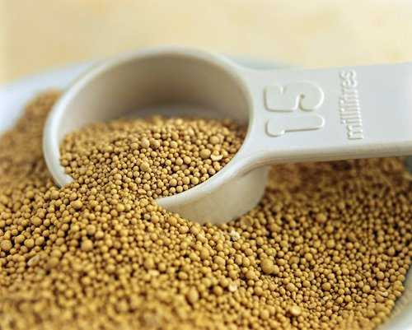
Кормові дріжджі
Додають у корми для тварин (багато білків)

Slide 19
Дріжджі
Харчові добавки для людини, багаті на білки

Slide 20
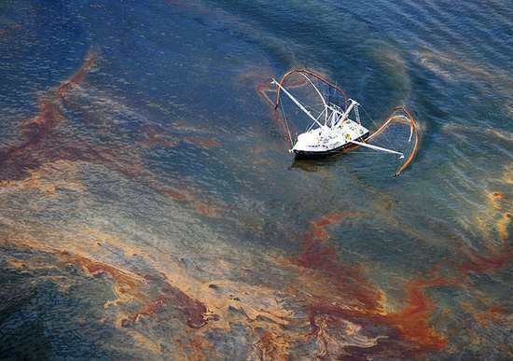
Дріжджі
Очищують забруднені нафтою водойми

Slide 21
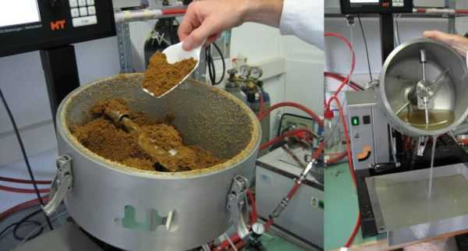
Дріжджі
Дріжджі вирощують на соломі чи тирсі для отримання біологічного палива

Slide 22
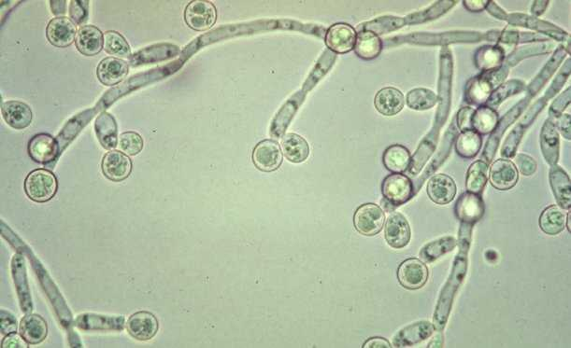
Дріжджі кандиди
Дріжджі роду Кандида живуть у людському кишечнику

Slide 23
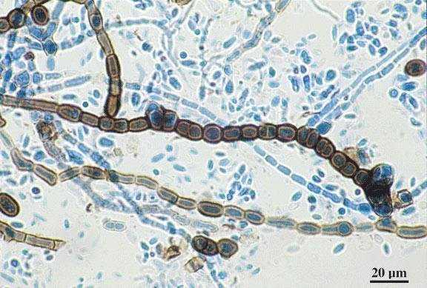
Дріжджі кандиди
При послабленому імунітеті (тривале вживання антибіотиків) кандиди починають масово розмножуватися

Slide 24
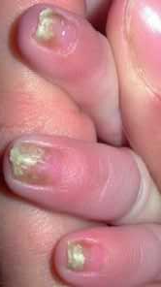
Дріжджі кандиди
Молочниця – ураження нігтів, слизових оболонок

Slide 25
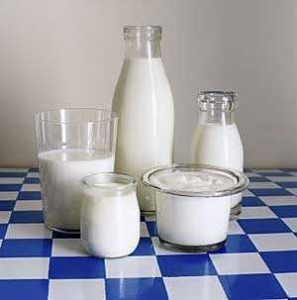
Дріжджі кандиди
Профілактика молочниці – вживання кисломолочних продуктів, особливо йогуртів

Slide 26
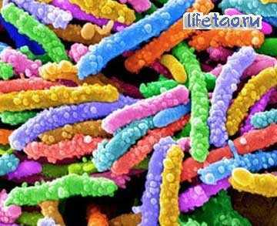
Дріжджі кандиди
У кисломолочних продуктах є корисні бактерії

